Slide 1
Lezen 5.4
beschouwing

Slide 2
Deze les leer je:
Wat de tekstvorm ‘beschouwing’ is.
Welke tekstdoel een beschouwing heeft.
Hoe een beschouwing is opgebouwd.
Wat het verschil is tussen een betoog en een beschouwing.

Slide 3
Wat gaan we doen deze les?
Start paragraaf 5.4 lezen met korte opdracht (10m)
Uitwisseling antwoorden (5m)
Uitleg beschouwing (5m)
Lezen 4.4 maken opdr 2 t/m6+nakijken (30m)
Pauze (5m)
Kahoot begrippen lezen h1 t/m h5 (10m)
Start leestaak 5.4 blz 200 m. opdr 7 t/m 12 (15m)
Lezen (20m)

Slide 4
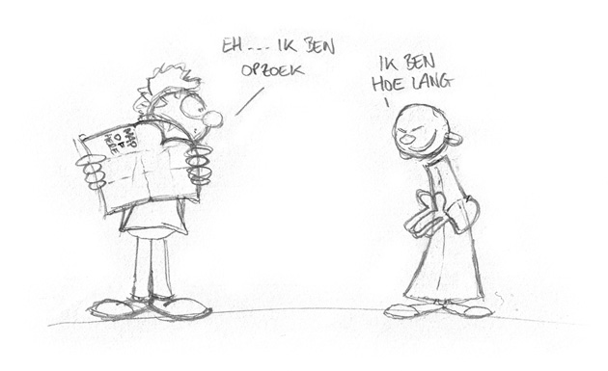
Zoek op in je boek> gebruik de inhoudsopgave!
Welke drie informatieve tekstvormen ken je?
Welke twee manieren van betogen ken je?
Kan een tekst meerdere tekstdoelen hebben? Leg je antwoord uit!
Noteer twee tekstvormen waarin je argumenten tegenkomt.

Slide 5
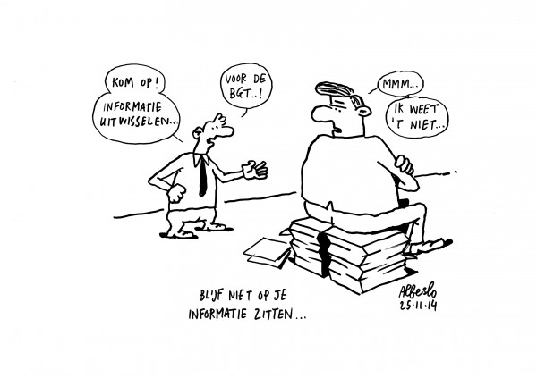
Wissel uit en klassikaal
Wissel je antwoorden uit met degene die naast je zit
Een aantal tweetallen geven klassikaal hun gevonden antwoorden.

Slide 6
Beschouwing
hoofddoel
subdoelen
Mening geven over een onderwerp
De lezer laten nadenken over een onderwerp
Informeren, overtuigen
Beschouwing
Verschillen met betoog
Ow eerst van verschillende kanten laten zien.
Dan pas een mening
Verschillende standpunten
Lijkt op een betoog, toch anders

Slide 7
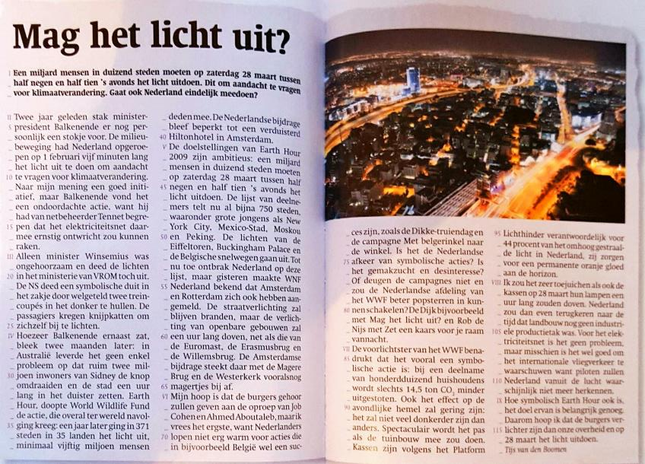
Inleiding:
Presentatie ow>vaak met een vraag/pro-bleestelling
Kern
Standpunten van anderen>
vaak met commentaar van de schrijver
SLOT:
Conclusie/mening van de schrijver
Notes:
Cleaned-up image from Office Lens

